Slide 1
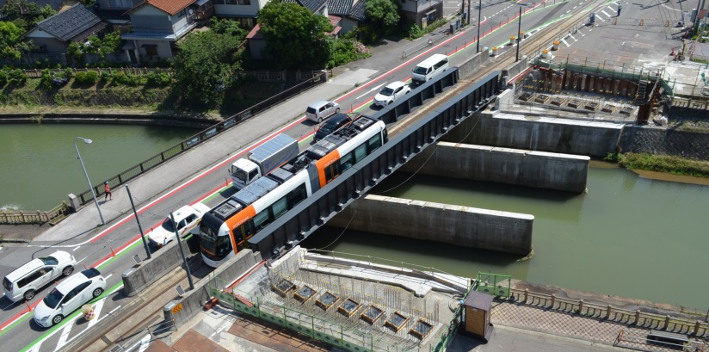
BIM/CIM導入の実際
今後の受発注業務はどう変わるか？
（２０２１．0５．１８ ）
２０２２．１０．１３ 植野インフラマネジメントオフィス
植野 芳彦

Slide 2
自己紹介
出身：栃木県小山市（自宅も同所）
《職歴》 40年間 「橋梁」を一貫して自ら経験（技術基準策定 から
非破壊検査まで）
⇒これが私の人生（キャリアスタイル）
インフラ・マネジメントをするにはこのくらいの経験は必要！！
座右の銘： 「何かを学ぶのに、自分で体験する以上に良い方法は無い。」
（ｱｲﾝｼｭﾀｲﾝ）
橋梁ﾒｰｶｰ ⇒ ｺﾝｻﾙ ⇒ 国土交通省の研究機関（国土ｾﾝﾀｰ・土研ｾﾝﾀｰ）
⇒ 韓国高速道路PFI事業（プロジェクトマネジャー）
⇒ 非破壊検査会社役員、社団法人役員、外資系ｺﾝｻﾙ顧問 等 をﾏﾙﾁに
⇒ 富山市（に招聘され６年）建設技術管理監⇒建設技術統括監）
現在：個人事業主 （植野インフラマネジメントオフィス）
富山市政策参与
国立研究開発法人 土木研究所 招聘研究員
JICA 沖縄研修所講師 （インフラ・マネジメント 講座）
社団法人役員、NPO役員、民間企業 顧問４社 、

Slide 3
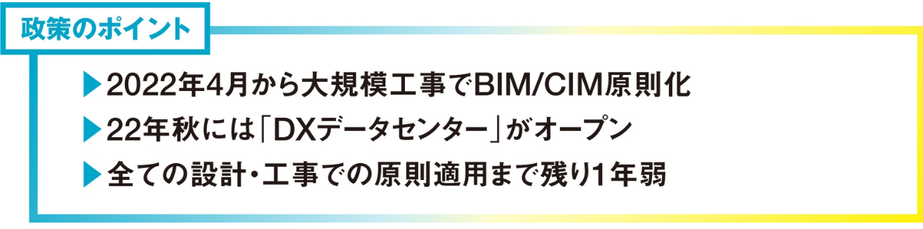

Slide 4
I-CONとは？
ICTの全面的な活用等の施策を建設現場に導入することによって、建設生産システム全体の生産性向上を図り、もって魅力ある建設現場を目指す取組である

Slide 5
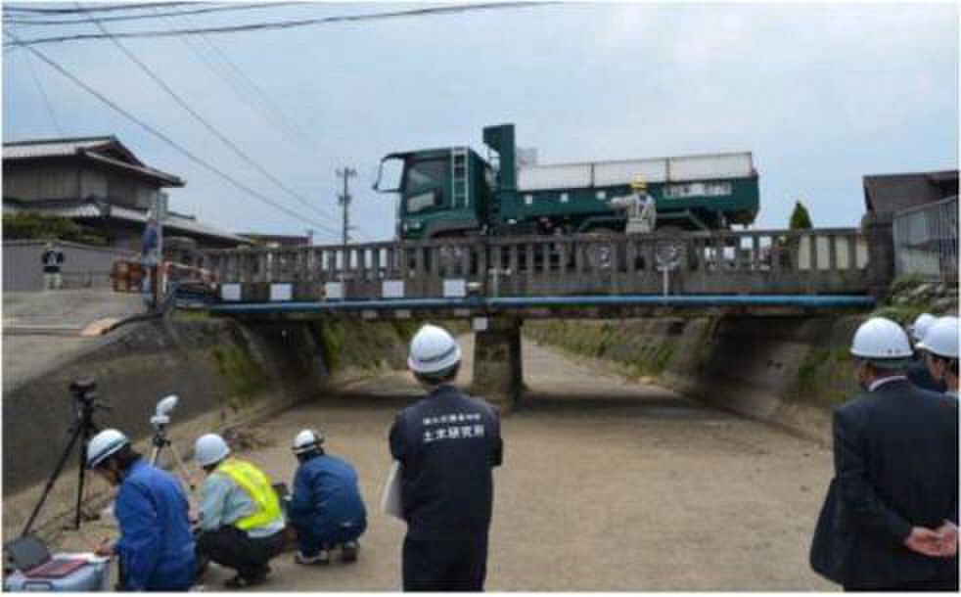
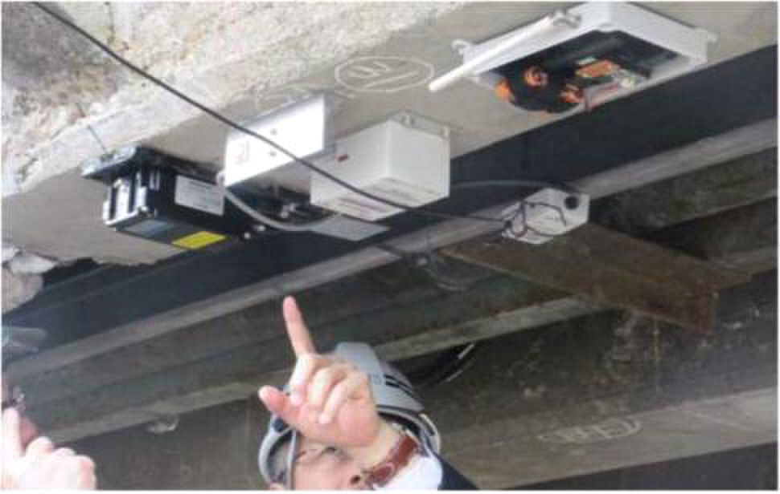
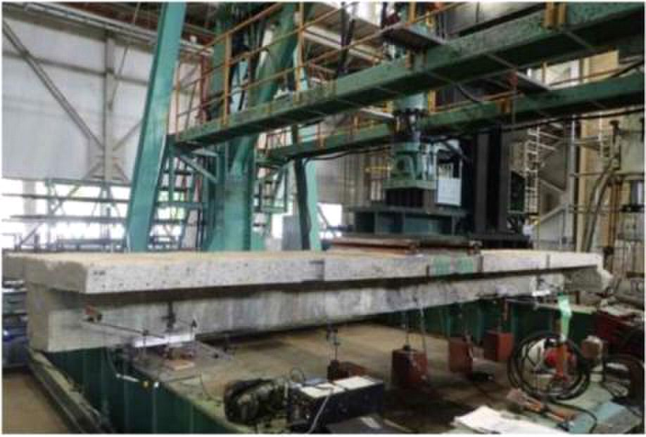
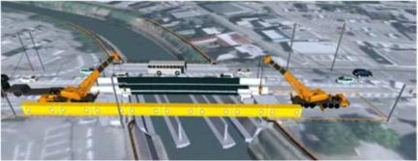
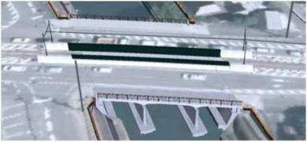
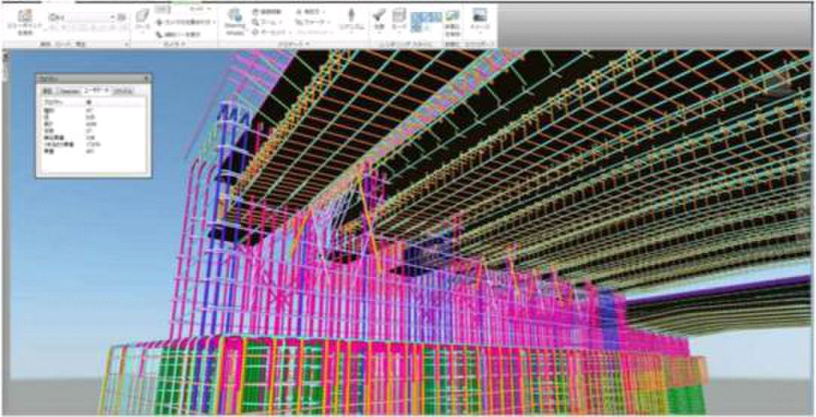
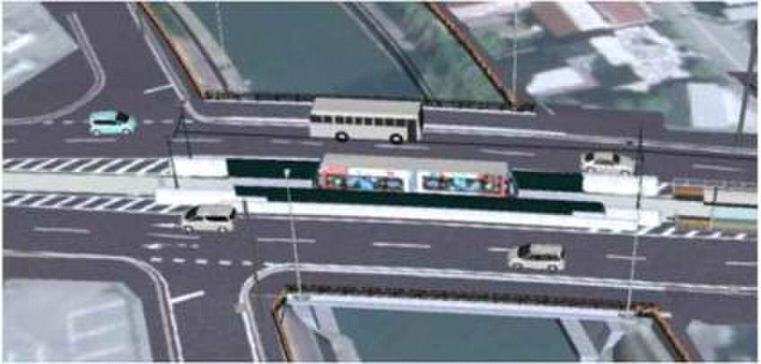
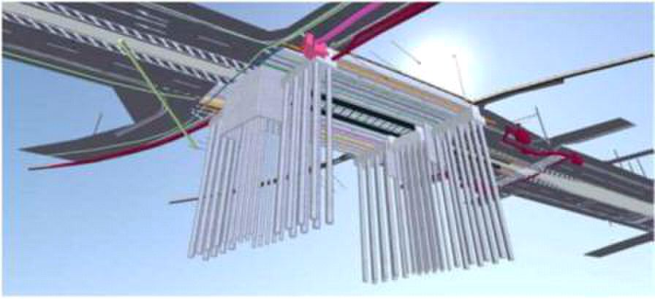
R２年度 I-CON 大賞 公共部門 大臣賞受賞
富山市におけるi-Constructionの取り組み状況
○橋梁の維持管理の効率化・高度化としてモニタリングシステム導入、構築
モニタリングシステムへの試行例
現地実証試験状況 センサー設置状況
○八田橋更新事業において、CIM導入により鉄筋の干渉等、施工段階のフロントローディン
グを実施
解体後 土木研究所での破壊試験

Slide 6
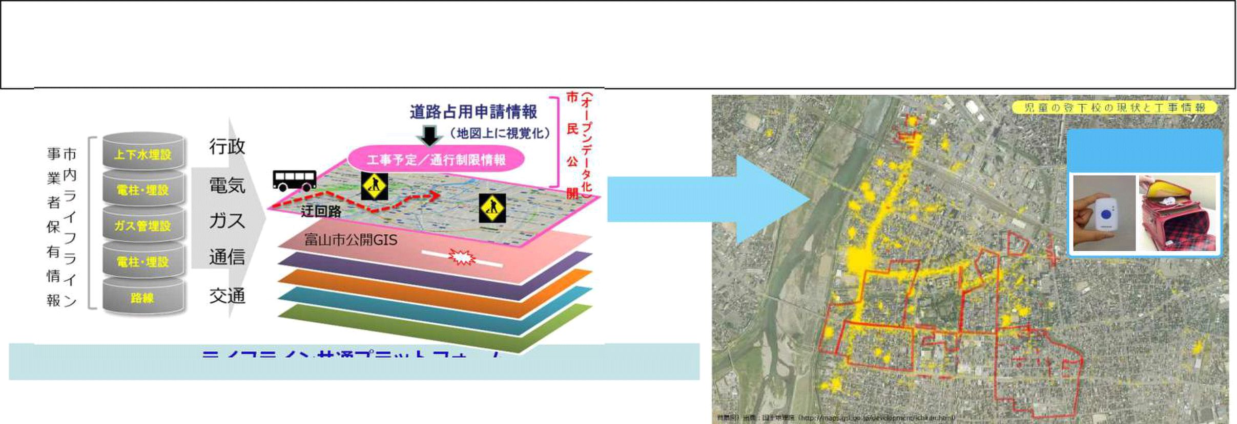
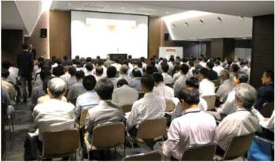
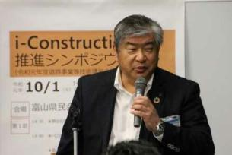
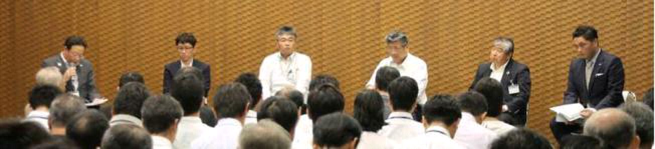
富山市におけるi-Constructionの取り組み状況
○ライフライン共通プラットフォームを構築し、官民間で情報共有
今後はセンサーNW取得情報とのクロスドメイン連携も検討中
児童に貸与した
GPSセンサー
クロスドメイン分析
ライフライン共通プラットフォーム
電力会社や通信事業者等が保有しているライフライン・交通・生活安全等の情報を一元化し、
行政、企業、住民が情報の共有化により、住民生活や企業活動に活用するとともに、
災害時における状況把握や情報発信、迅速な復旧作業にも活用する目的で構築した情報基盤
○「i-Construction推進シンポジウム」を開催
開 催 日： 令和元年度１０月１日（火）
主 催 者： ㈶日本建設情報技術センター、富山市、
富山県国道等道路事業促進協議会
参 加 者： 国土交通省、富山県、富山市、㈶日本建設情報技術センター、
松原建設㈱、他自治体職員及び建設業者 等 約１８０名
趣 旨 ： ＩＣＴの活用等により、建設生産システム全体の生産性向上を図
り、魅力ある建設現場を目指すことを目的に開催
効 果 ： 国県市及び民間等から、ICTの取組や課題について説明し、パ
ネルディスカッションを行い参加者と共にICT技術の理解を深め
るきっかけとなった
IoTセンサー情報による児童の登下校時の移動軌跡と工事予定情報の分析結果
（背景図：国土地理院 http://maps.gis.go.jp/development/ichran.html)

Slide 9
DXは？
データやデジタル技術の活用を加速する技術
・インフラ分野のＤＸは、ＩＣＴ（情報通信技術）などを活用して社会資本の整備や維持管理などの効率や生産性を高める。
・官民の３Ｄデータや新技術の活用拡大・現場導入
・ＢＩＭ／ＣＩＭの利活用をさらに進める。
２３年度までに小規模を除くすべての公共工事でＢＩＭ／ＣＩ
Ｍの原則化に向け、段階的に適用拡大。
・公共工事で第５世代通信規格（５Ｇ）を活用した無人化施工
など新技術の現場実装を進める。
・人工知能（ＡＩ）やロボットなどを活用
・新技術の活用拡大・現場導入をさらに加速

Slide 10
DXでよく聞く言葉
ICT：「情報通信技術」と訳され，コンピュータを単独で使うだけでなく、ネットワークを活用して
情報や知識を共有することも含めた幅広い意味を有する．
デジタルツイン：リアル（物理）空間にある情報をIoTなどで集め、送信されたデータを元にサイバー
（仮想）空間でリアル空間を再現する技術．
AR：「Augmented Reality」の略で、一般的に「拡張現実」と訳される．実在する風景にバーチャルの視覚情報を重ねて表示することで、目の前にある世界を“仮想的に拡張する”という技術．
VR：現物・実物（オリジナル）ではないが機能としての本質は同じであるような環境を、ユーザーの五感を含む感覚を刺激することにより理工学的に作り出す技術およびその体系．日本語では「仮想現実」と訳される

Slide 11
つまり、
デジタル技術を活用した、生産性の向上！
これって、意外と昔から取り組まれている。
この活用を阻むものは何か？
どうしたら、効率的に推進できるのか？
を考えてください！

Slide 12
3D CADとの違い
従来の3D CADは、
2次元の図面を作成した後に3次元の形状を組み立てて、CGでシミュレーションするという流れが主流だった。3次元化した後に修正が入った場合、関連する2次元の図面をすべて修正してやり直さなければならず、膨大な工数をかけなければならなかった。
BIMモデル
最初から3次元で設計し、3次元から2次元図面を切り出して作成することになる。BIMモデルを部分的に修正した場合でも、関係する図面の該当箇所はすべてリアルタイムで修正が反映され、図面間の整合性を常に保つことが可能になるのだ。
2次元の図面を作成する必要がなく、修正した場合もすべての図面が自動で修正されるBIMは、無駄な作業を大きく削減して生産性向上に寄与するだろう。

Slide 13
BIMでの作業の流れ
BIMを実際に使用する場合、以下のような流れで作業することになる。
1.3Dモデルの構築
建設要素やパーツを組み合わせ、3Dモデルを構築する。
各要素には寸法だけでなく、素材や品番、単価などあらゆる情報を付与できる。
2.ビューの作成
構築したモデルから各図面の基礎となる平面図、立体図、配置図などのビュー
を作成する。必要に応じて2次元の製図ビューも用意する。
3.集計表の作成
面積表などの集計表を作成する。BIMでは変更すると、リアルタイムで集計表の
内容も修正されるため、手戻りを防止することができる。
4.設計図面の作成
ビューを図面枠用のシートに貼り付け、設計図面とする。仕上げ表や平面図、建
具表などを作成し、印刷して出力すれば設計図面が完成する。

Slide 14
BIM導入のメリット
BIMを導入するとどのようなメリットがあるのか
・設計・管理の手間が減る
BIMは全てのデータが連動しているため、情報を一つ修正すると関係する全ての
データが自動で修正される。手作業でいろいろな図面やデータを修正する手間が
必要なくなる。
設計が完成して、施工が始まってから、部材同士の干渉が見つかった場合、干渉
を解決するためには設計を見直す必要がある。設計の見直し・変更に伴って必要
な建築部材も変わり、予算や工程も変わることがある。「手戻り」が、BIMを導
入することによってなくなると、圧倒的に手間や時間を削減することが可能にな
り、結果としてコスト削減や工期の短縮につながる。
・施主へのプレゼンテーションも容易
設計・施工をする側だけでなく、施主側にとっても3Dモデルが作成されるという
ことはイメージのしやすさに繋がる。これまではまず2次元の図面で設計されたの
ちに3Dモデルや模型が作成されていたため、3Dで確認するには時間が必要でし
たが、BIMであれば早い段階でイメージを共有することができる。
・設計初期から各種シミュレーションを行うことができる
BIMソフトは各種シミュレーションにも優れており、たとえば照明のシミュレー
ションを行って照明器具の配置を検討したり、空調や風の解析を行ったり、構造
解析を行うことも可能です。以前であれば専門家に解析を依頼する必要がありま
したが、その時間もお金も削減することができるのです。また、早い段階でシ
ミュレーションを行うことで、詳細設計の段階 になってから設計変更することな
く、手戻りの削減にもつながる。

Slide 15
BIMには3D BIM、4D BIM、5D BIMという3つの種類がある。
3D BIMとは？
3D BIMとは、基本となる3Dデータを指す。
平面図、立面図、断面図といった複数の図面が自動生成され、設計、施工から維持管理まであらゆる情報を集約している3Dモデル。
4D BIMとは？
4D BIMとは、3D BIMに時間軸を加えたシミュレーション。
3D BIMに新たな管理情報（時間）を付与することで、複雑な施工手順を事前に確認し、スムーズなスケジュール管理が可能になる。
5D BIMとは？
5D BIMとは、3D BIMにさらに時間軸とコスト軸を加えたもの。
BIMモデルと原価がリアルタイムで連動するようになり、設計変更による原価の更新も一目瞭然になる。

Slide 16
BIM導入のデメリット
1：導入コスト
企業にとって、導入コストは無視できない問題。
BIMソフトそのものが高額である。導入の際にBIMソフトに対応できる機器もそろえる必要がある。
ソフトの購入がすなわち、稼働の環境を整えることにも繋がる。
単純にソフトを入手すれば完了、とはならない。
2：オペレータ確保
BIMソフトは高性能であるがゆえに、扱いが非常に難しい面がある。
そのため、現在は技術者が圧倒的に不足している。
肝心のオペレータがいなければ使用できない。
BIMのソフトを使いこなせる人材の確保が難しい。
3：教育コスト
BIMオペレータの確保ができなかった場合は自社でオペレータを育てる必要がある。
教育コストがかかる。
一から育てるとなると時間も手間もかかる。
BIMは大きな期待を寄せられる概念である反面、まだまだ普及が遅れている。
社員の教育コストは、企業にとっても意外と大きな負担になる。

Slide 17
発注者からのリクワイヤメント（例）
(a)段階モデル確認書を活用したBIM/CIMモデル品質確保
(b)情報共有システムを活用した関係者間における情報共有
(c)後工程における活用を前提にする属性情報の付与
(d)工期設定支援システムなどと連携した設計工期の検討
(e)BIM/CIMモデルを活用した工事費などの算出
(f)契約図書としての機能を具備するBIM/CIMモデルの構築
(g)異なるソフトウエア間での互換性を有するBIM/CIMモデルの作成
(h)BIM/CIMモデルを活用した効率的な設計照査
(i)施工段階におけるBIM/CIMモデルの効率的な活用方策の検討
(j)BIM/CIMモデルを活用した効率的な監督・検査

Slide 18
リクワイヤメントとは、発注者から受注者への要求事項のことです。 「 ３次元モデル成果物作成要領（案） 」によると、リクワイヤメントとは、「発注者が BIM/CIM の利用を図る業務または工事等において、実施すべきBIM/CIMの活用目的を検討し、その内容を設計図書に指定したもの」と定義されています。

Slide 19
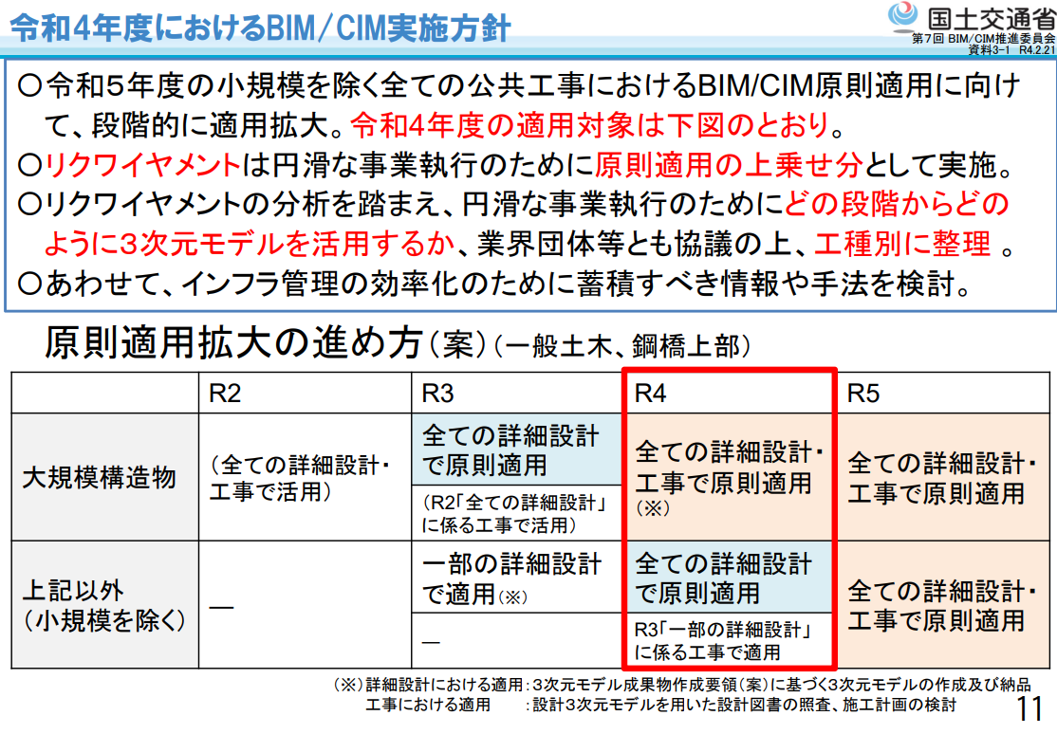

Slide 20
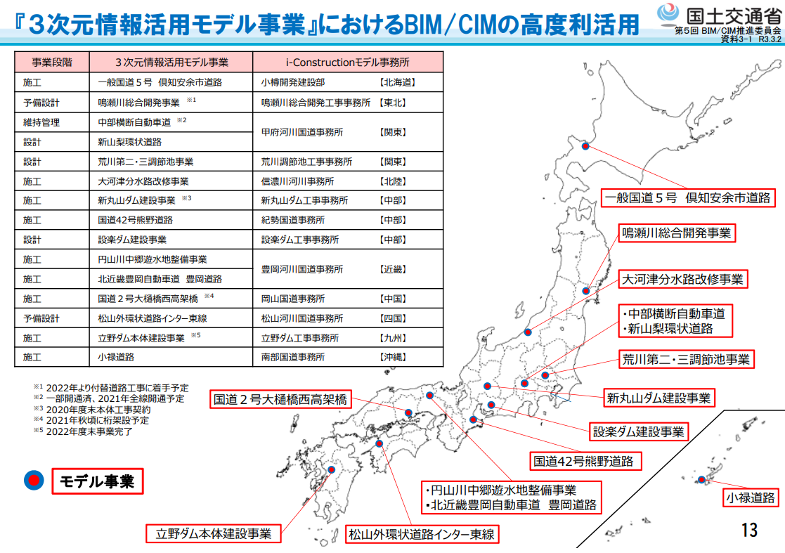

Slide 21
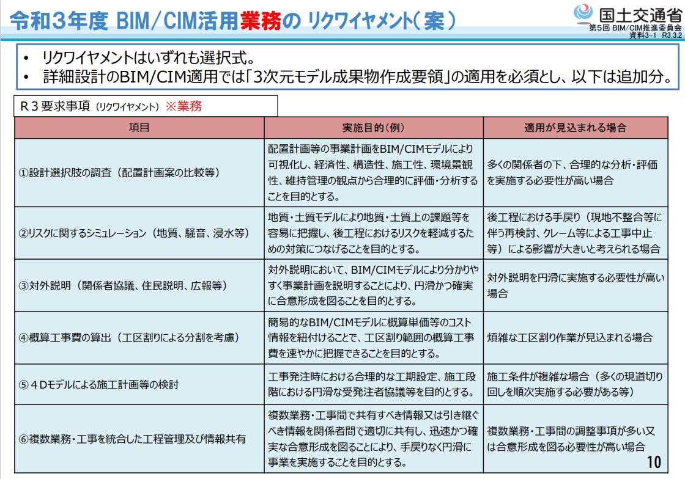

Slide 22
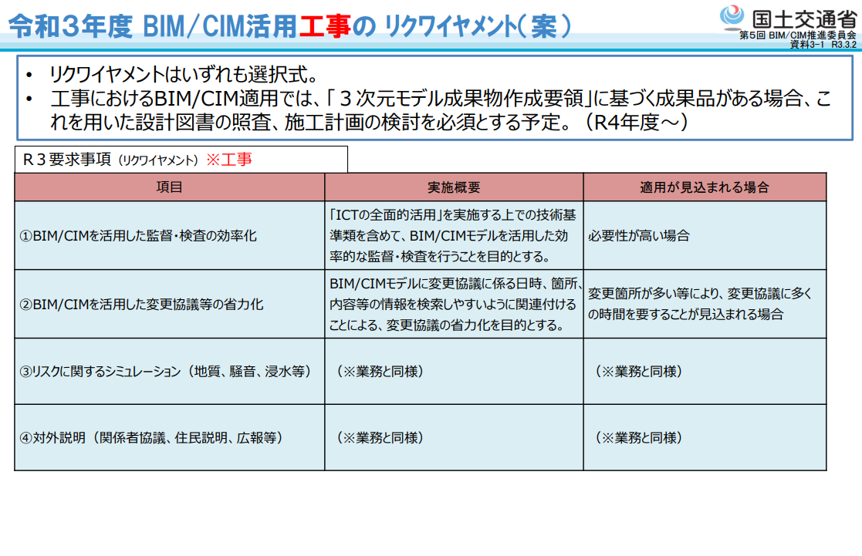

Slide 23
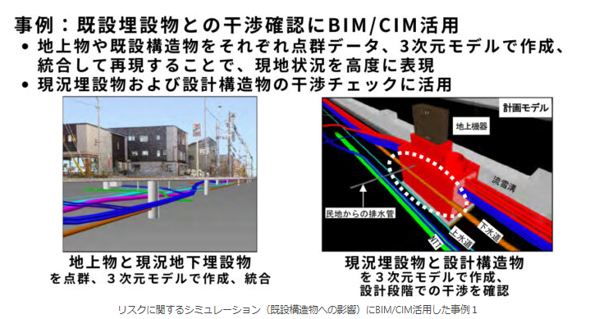

Slide 24
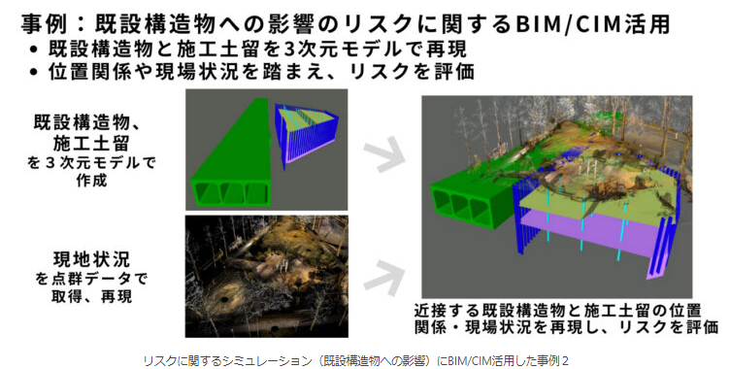

Slide 28
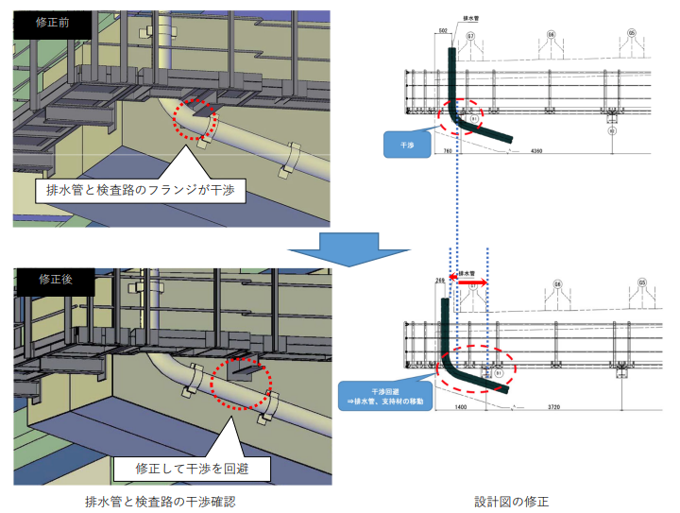

Slide 29
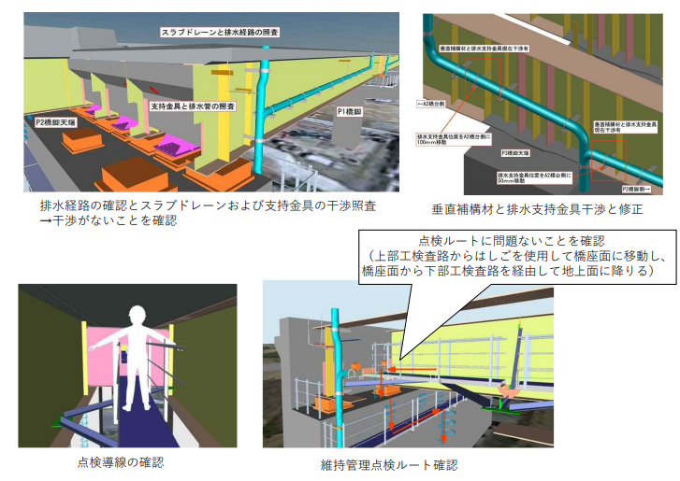

Slide 30
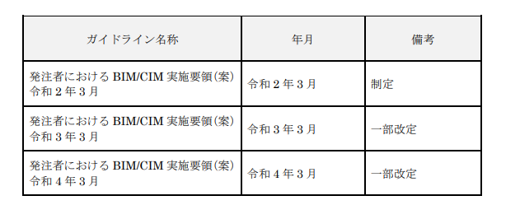

Slide 31
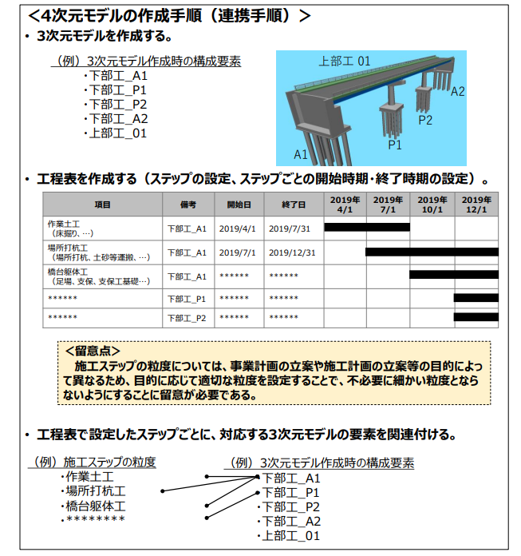

Slide 32
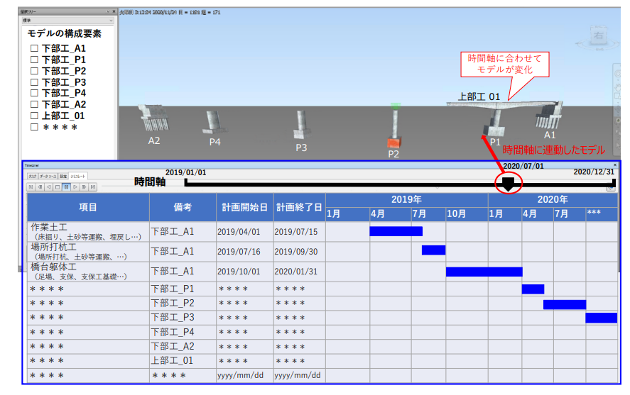

Slide 33
なぜ、日本人デジタル化がすすまない
パソコン普及率
米 1 / 1 人
日本 0.5 / １ 人
１６～２４歳の若者が 職場及び家庭で、パソコンを使用頻度は
OECD加盟国中最低水準
１３～１９歳のパソコン保有者、先進国中最低
・もともと、システム的思考が無い
・目的と作業、を一緒にしてしまっている
馬鹿と鋏は使いよう。BIMは鋏。と言う思考

Slide 34
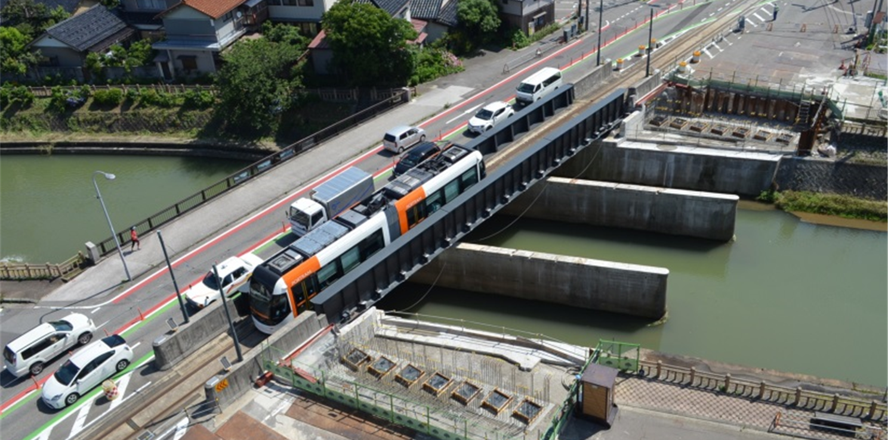
富山での実施例（八田橋）２０１５年実施
プレビーム合成桁ポータルラーメン形式
地下埋設物多数・添加物多数

Slide 35
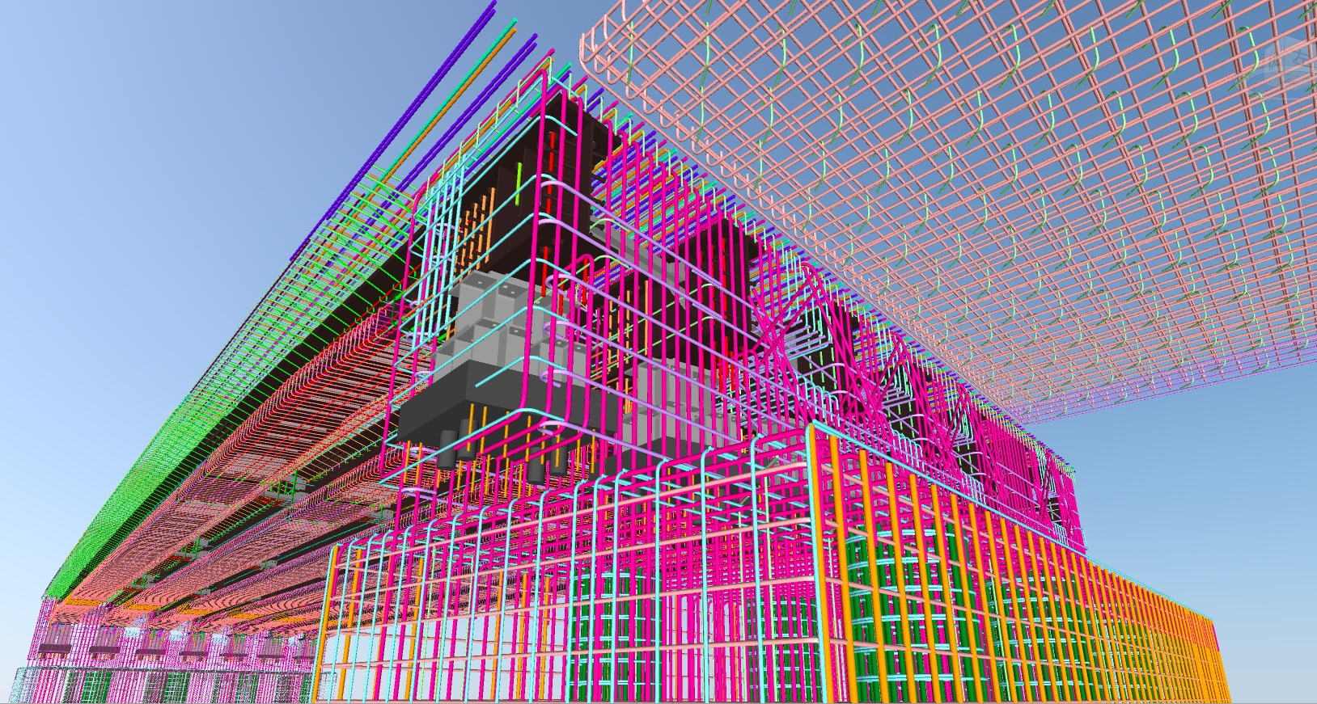

Slide 36
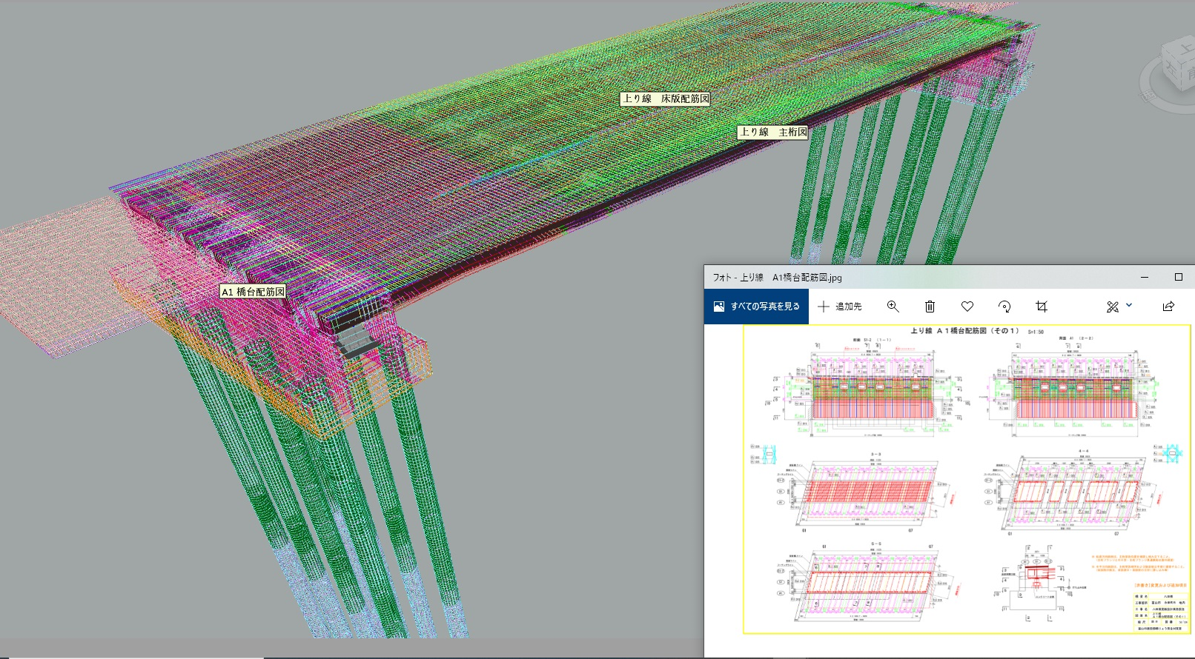

Slide 37
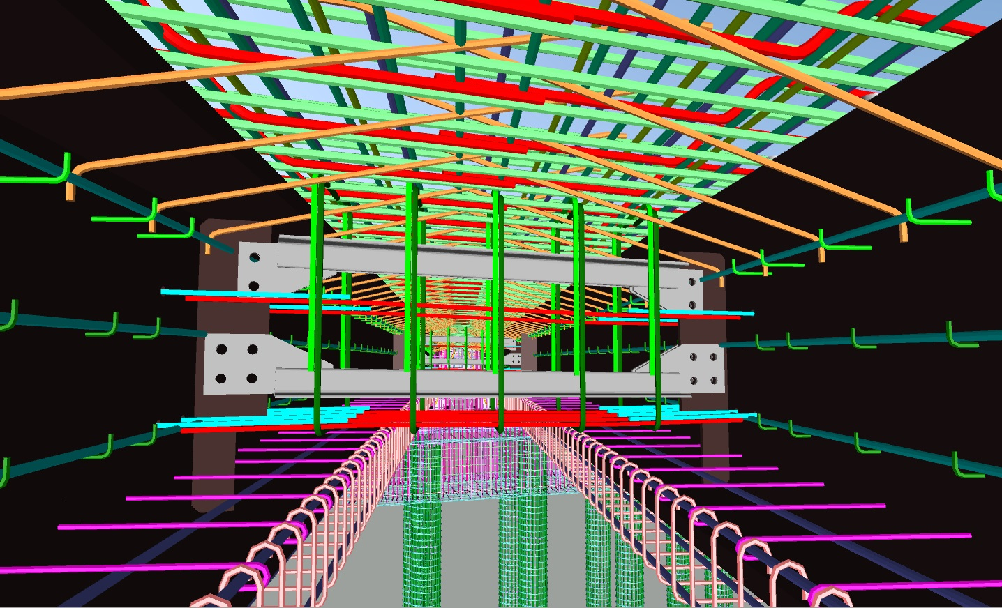

Slide 38
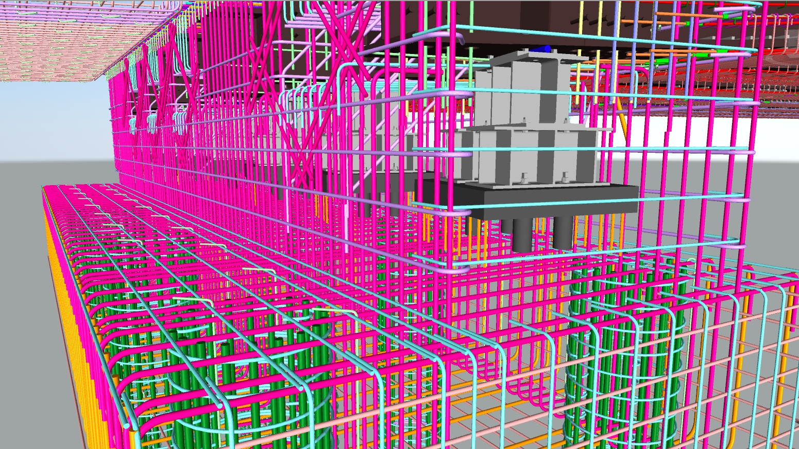

Slide 39
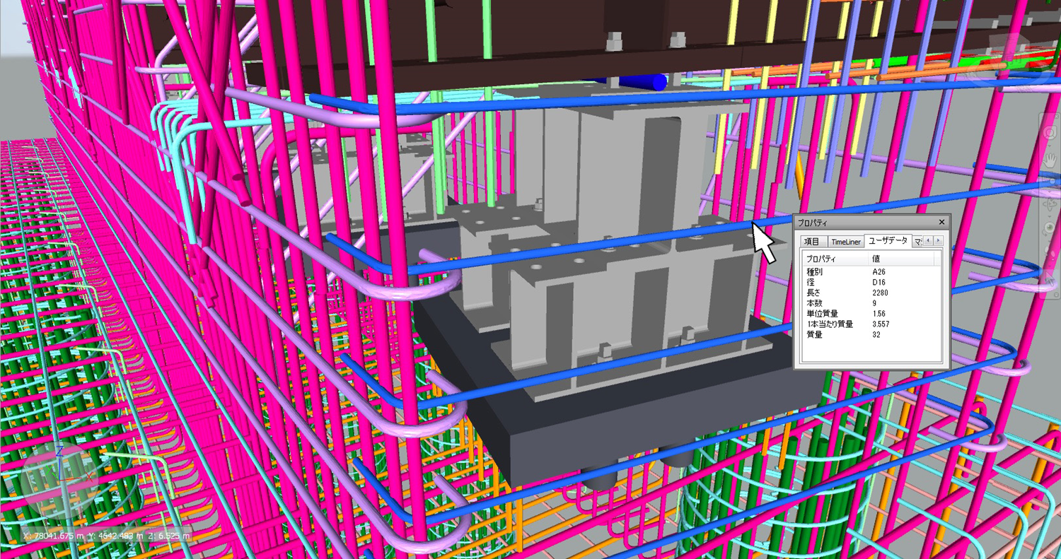

Slide 40
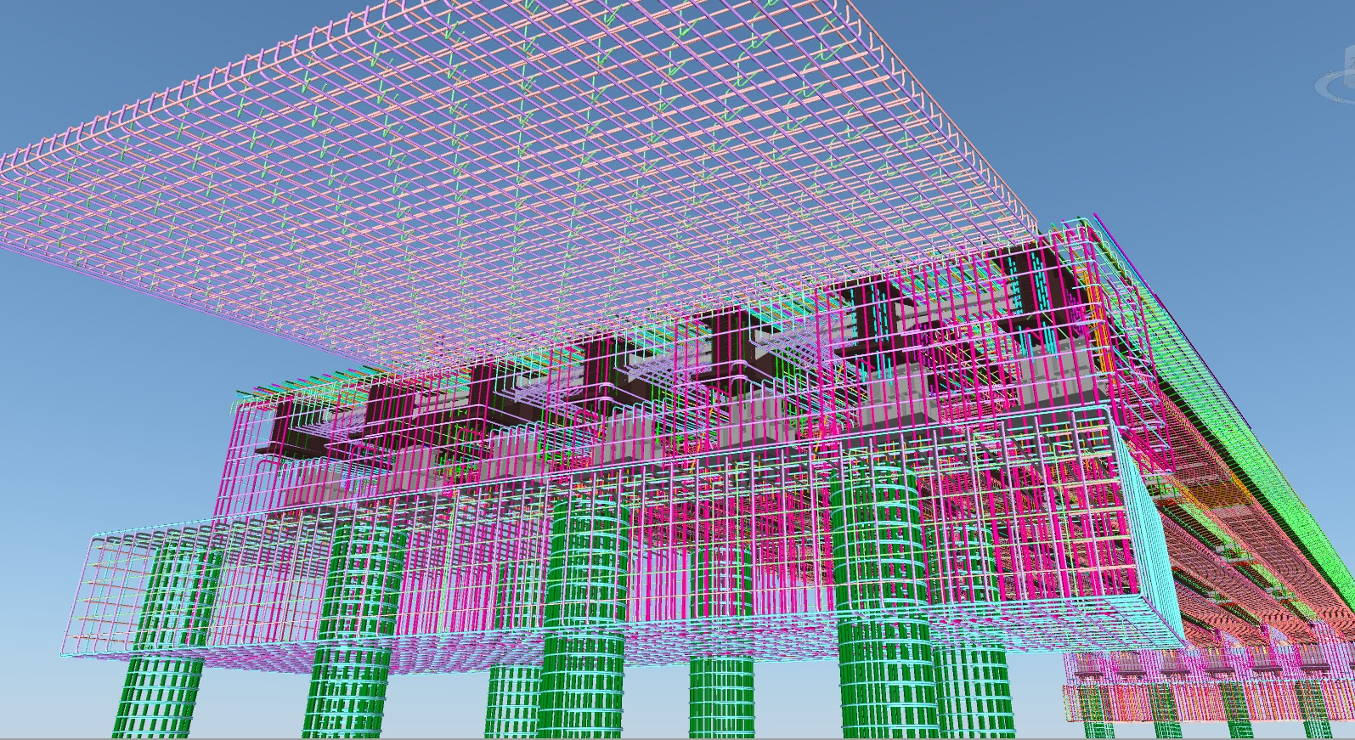

Slide 41
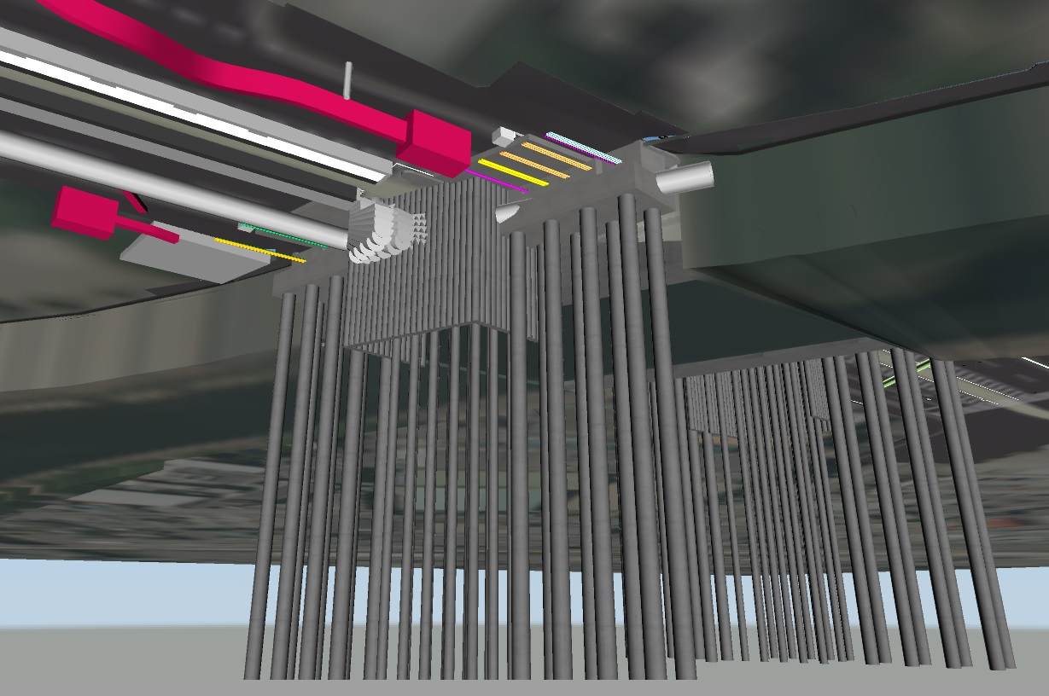

Slide 42
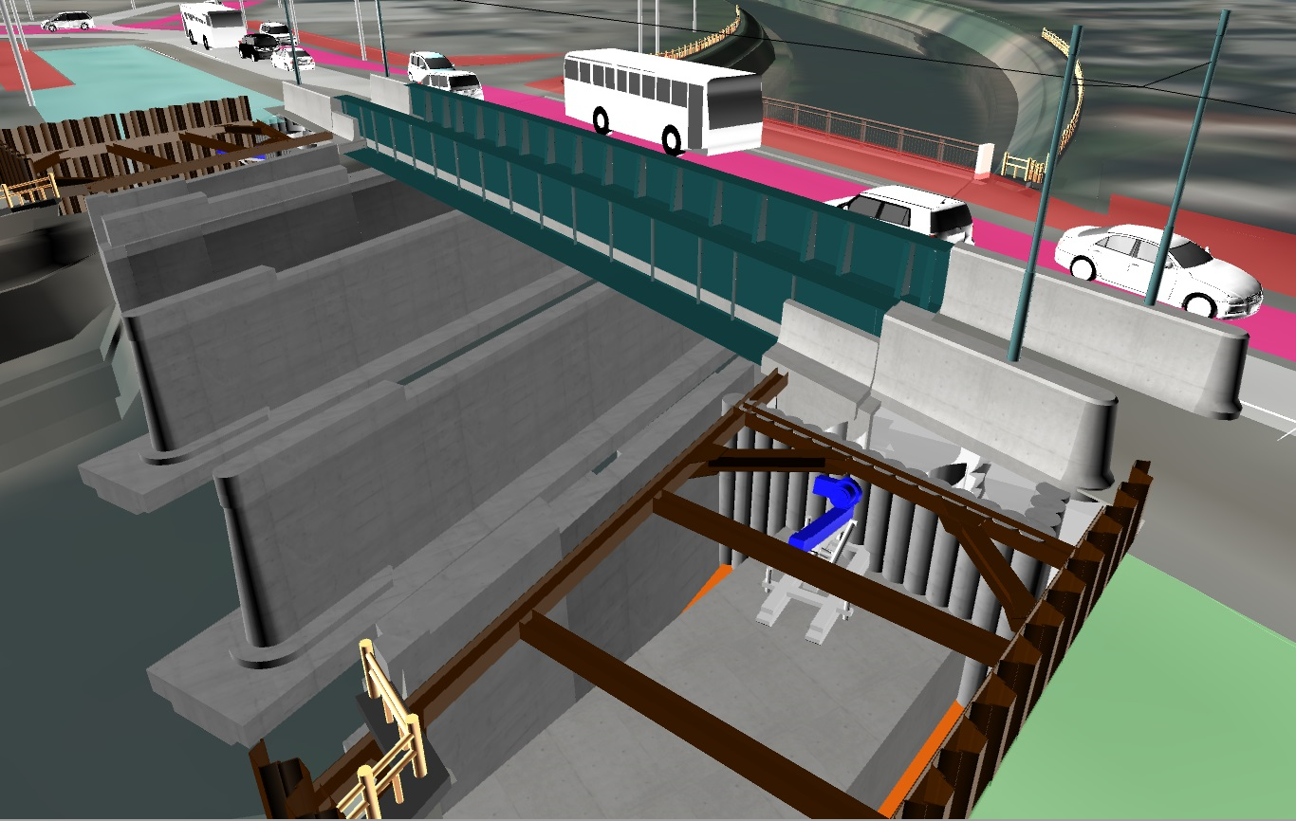

Slide 43
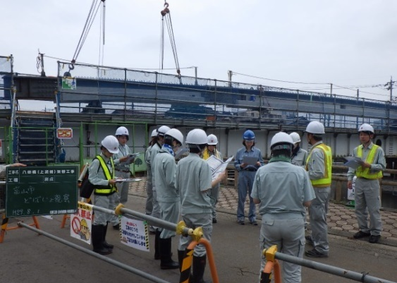

Slide 44
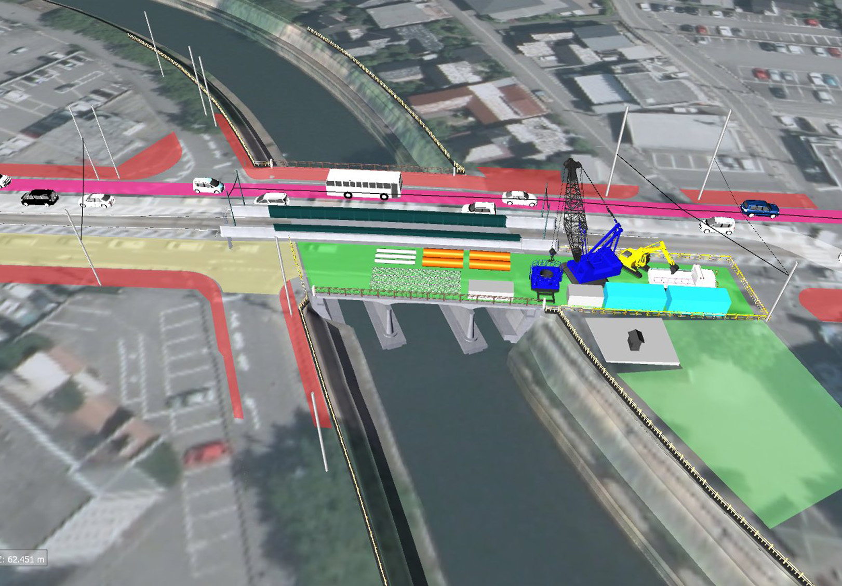

Slide 45
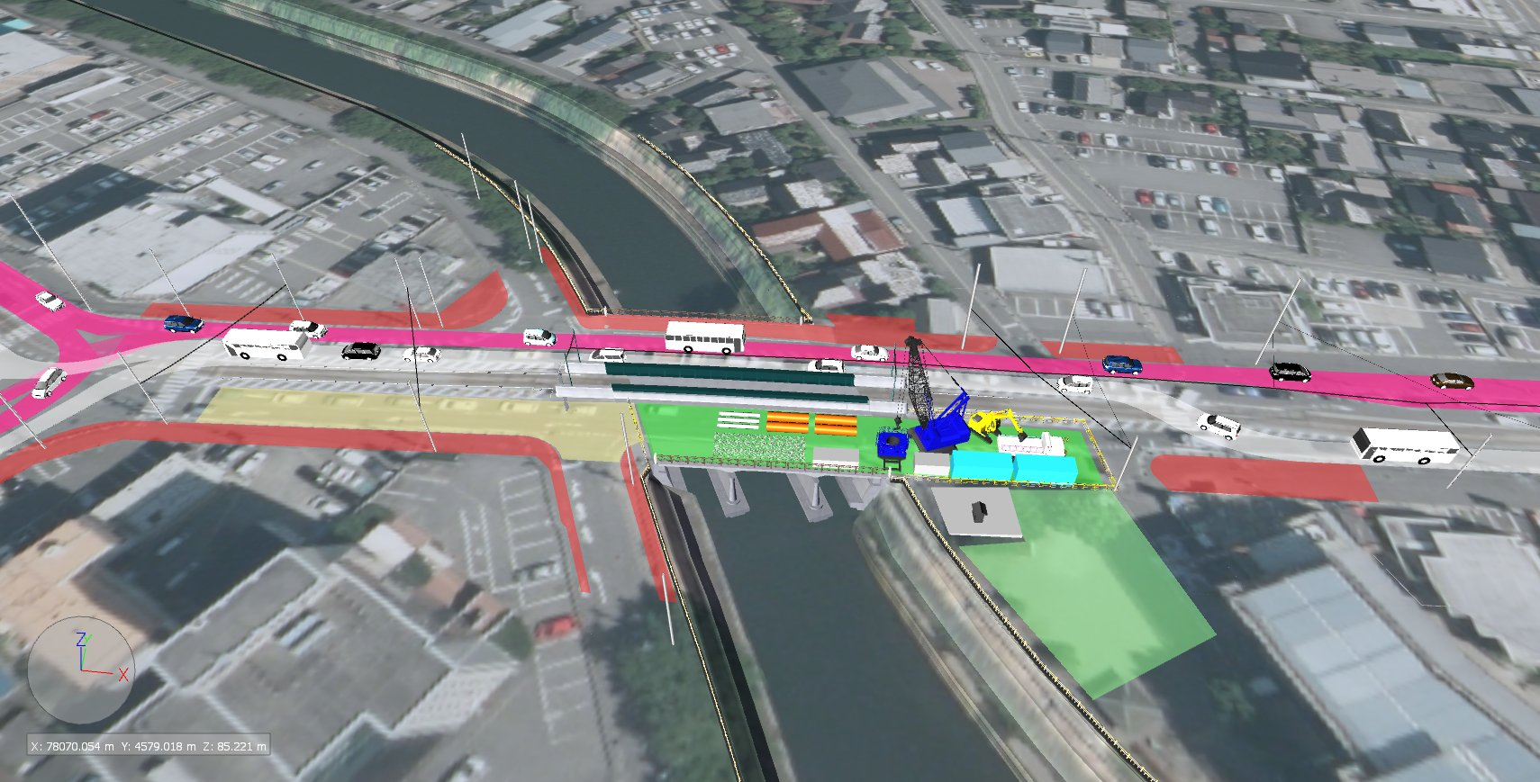

Slide 46
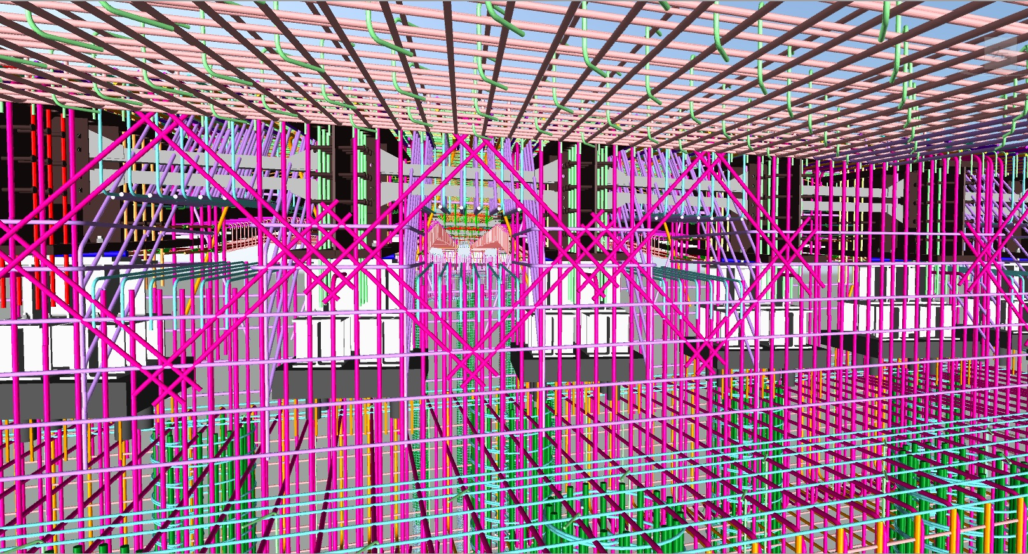

Slide 47
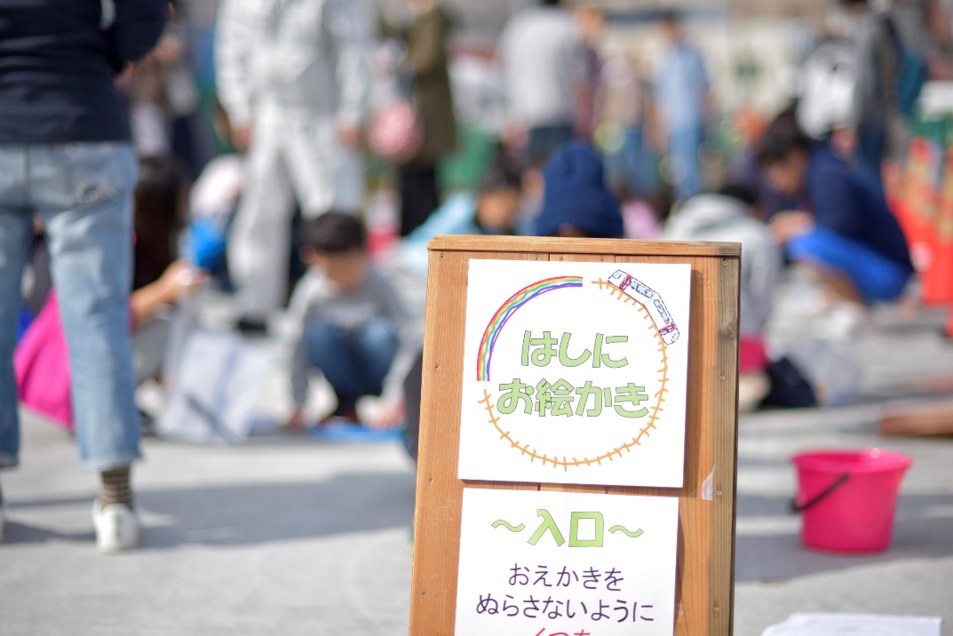


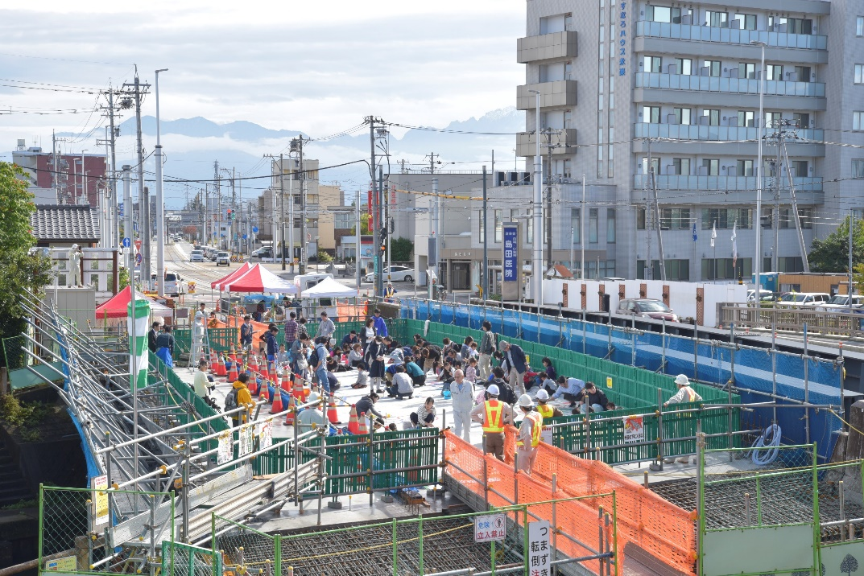
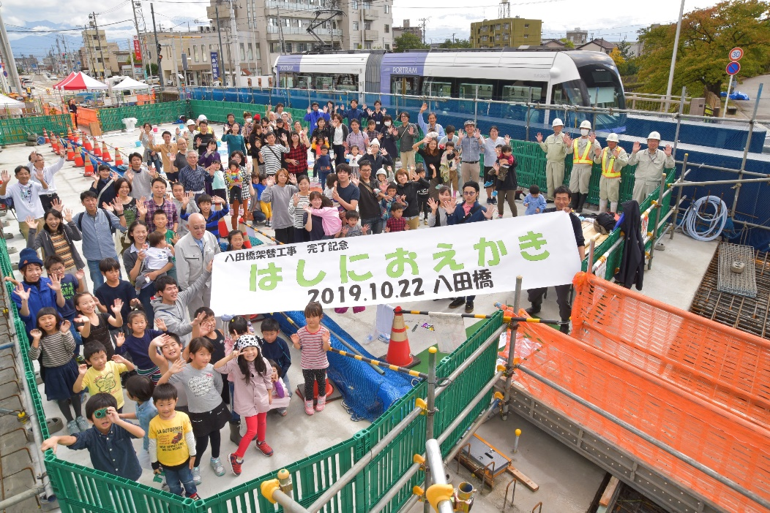


架替橋梁における市民参加イベントの開催
2019.10.22 八田橋架替工事完了イベント「はしにおえかき」

Slide 48
BIM/CIMのマネジメントサイクル（データの一元化）
調査・測量・設計
干渉チェック
設計ミス削減
数量算出
イメージの明確化
将来計画
将来構想の容易性
事業の継続性
施工計画
干渉チェック
手戻り削減
情報化施工
維持管理の高度化・効率化
モニタリングシステムとの連動
施工計画の最適化
施工管理の効率化設計変更の効率化
施工
維持管理
完成データの高度化
完成検査の効率化
出来形管理の高度化
施工完了

Slide 49
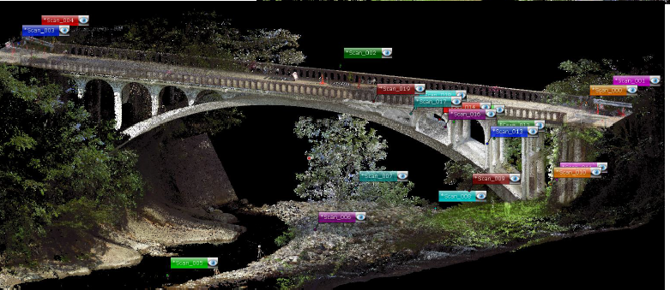
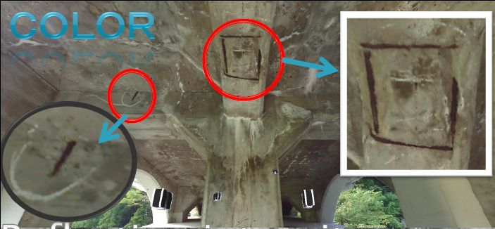
3Dスキャナー
撮影し
画像データ
の活用
現場の事実を
画像データ
で残す

Slide 50
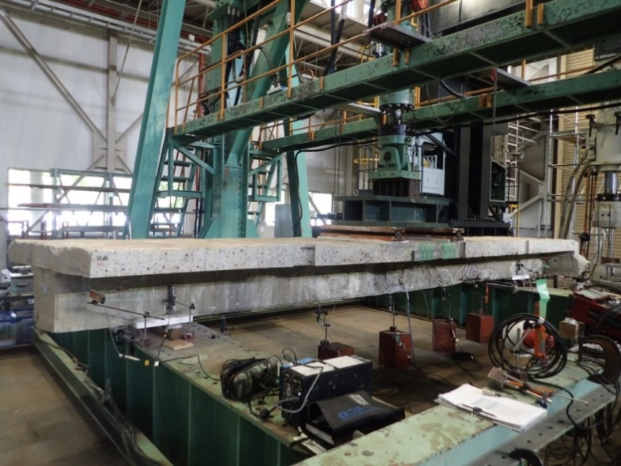
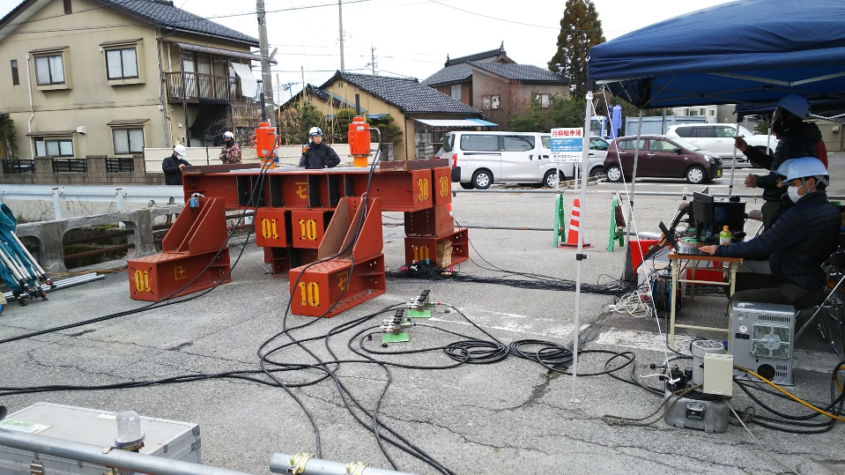
現場での実験データとの連動！
破壊試験結果の活用
現場での実証試験
から、破壊強度
の推定

Slide 51
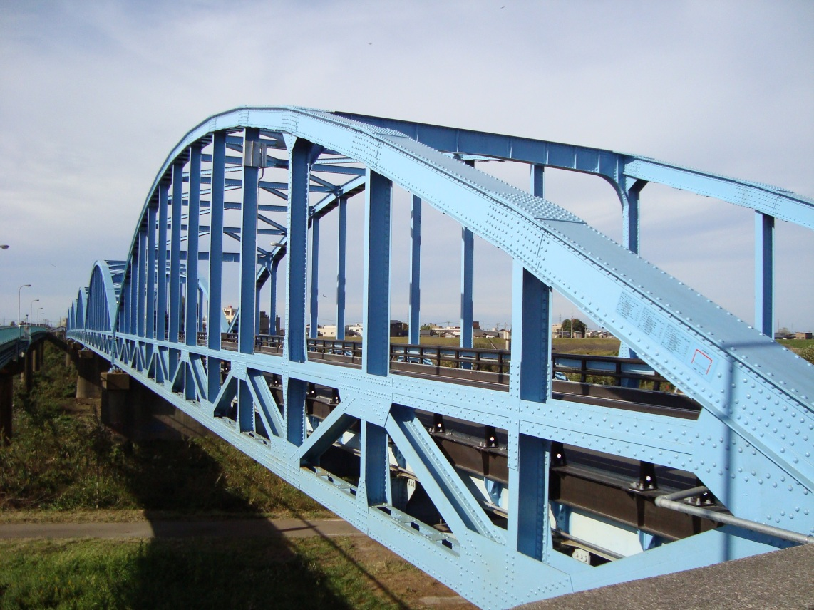
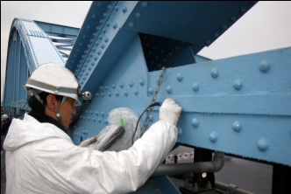
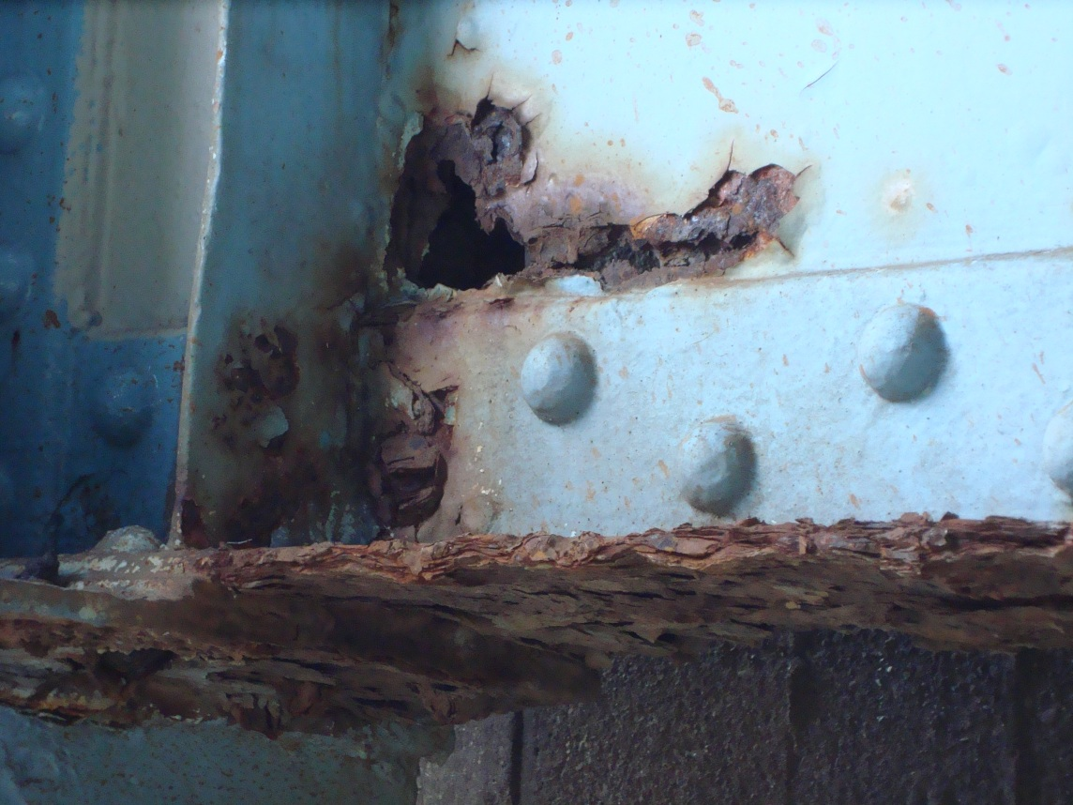
非破壊検査（超音波探傷）
を使用し、劣化状況を検証し
3次元FEM解析

Slide 52

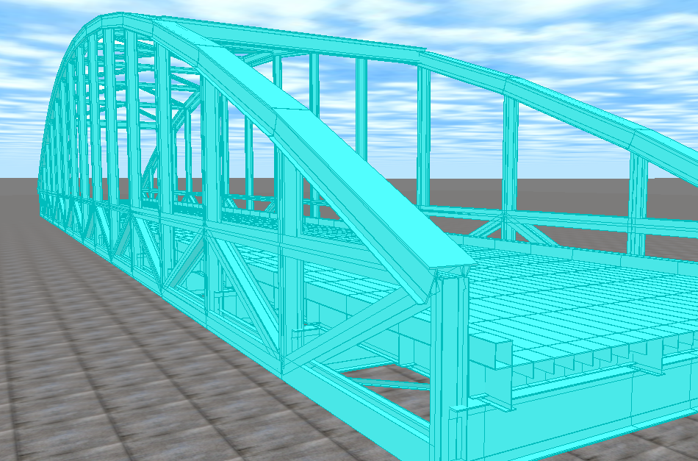
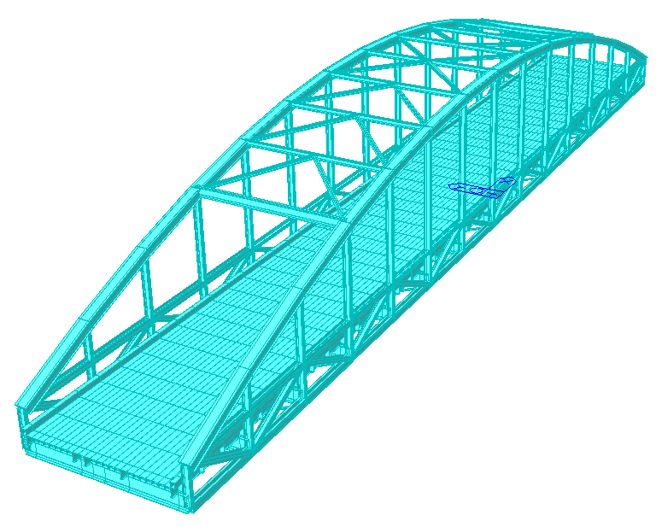


Slide 53



Slide 54
維持管理サイクルでかんがえると
構造物の生い立ちデータ
計画・設計・施工
・モニタリング
・損傷の再劣化
等
・計画・設計・施工に瑕疵は無いか
・基準の変遷
・運用に問題はなかったか（地震・水害・過積載）
点検
・定期点検
・詳細点検（非破壊検査）
再劣化の記録
診断データ
・耐荷力評価、・劣化予測
・構造物への理解不足（官・民双方）
診断・評価
経過観察
財政負担
シュミュレーション
・適切で有効な材料、工法
・耐久力
・検証、評価
補修・補強
更新
・いつ更新すべきか？
・添加物の移設
・通行止め機関
・廃止か更新か？
・住民同意
補修の材料・工法
データ
包括管理・PPPの導入検討

Slide 55
課題
・BIMオペレター不足
教育には時間がかかりすぎる
BIM会社へのアウトソーシング
・BIM処理が適正価格化されていない
安すぎるという意見（作業フィー）
1つの業態としての地位確立
・積算が追い付かない
適正ではない。新しいものは常に後追い
・官側のデジタルクライシス
発注者がBIMデータを見れない
デジタル化の遅れ

Slide 56
今後の展開
・BIMが当たり前の世界
・建設マネジメントサイクルに合った運用
・共通プラトフォームの整備
・教育にも活用
・「失敗学」にも適用
・ISOー１９６５０
・６Dモデル（資産、メンテナンス付与）

Slide 57
国総研 DXデータセンター
・国総研に創設
・BIM/CIMの（国総研で）ソフト購入
・希望企業に使用させる
・作業に関しては自前

Slide 58
国土技術政策総合研究所（国総研）が構築している「ＤＸデータセンター」
中小規模の建設会社でもインターネット経由でＢＩＭ／ＣＩＭを扱えるようになり、受発注者でデータを共有した打ち合わせも可能。
国土交通省が２０２３年度に目指す小規模構造物を除く直轄工事のＢＩＭ／ＣＩＭ原則適用が迫る中、地方部の中小企業がＢＩＭ／ＣＩＭを導入する際の負担軽減が期待
国交省の内部ネットワークを通じ地方整備局などの職員は４月から運用可能となっている。工事・業務の受注者の作業領域などを構築している段階で、８月末から９月の初めにインターネット経由で受注者もアクセスできるようになる。
ＤＸデータセンターには各事務所が保管するＢＩＭ／ＣＩＭなどの３Ｄデータを集約し一元管理する。受発注者でデータを共有する際の通信負荷が減り、ウェブ会議システムでの工事の打ち合わせなどに活用できる。ＢＩＭ／ＣＩＭを扱うための高性能パソコンや専用ソフトは必要なく、中小企業の受注者には費用面の負担軽減にもつながる。

Slide 59
現状の機能はデータの閲覧に限られるが、データの作成や編集、分析、加工、統合などのサービスを追加で提供できるようになれば活用の幅は広がる。国総研は民間事業者と連携しデータの作成・編集機能などを有償で提供するソフトの追加搭載を準備している。
有償ソフトの利用環境の構築に向けた実証実験を１２月ごろに開始する。
ソフトの提供元として
▽オートデスク▽川田テクノシステム▽フォーラムエイト▽福井コンピュータ
▽ＥＳＲＩジャパン▽アイサンテクノロジー▽三英技研－ の７者と協定を結んだ。
実証実験では各整備局からモニターとなる事務所と受注者（建設会社や建設コンサルタント）を募る。例えば受注者がソフトの利用契約を結び、ＤＸデータセンター内でＢＩＭ／ＣＩＭを作成・編集。発注者との打ち合わせや段階確認に活用する。ソフト利用の分析結果などに基づきビジネスモデルの妥当性を評価しシステム改善につなげる。

Slide 60
お疲れさまでした！
何かありましたらどうぞ
お気軽に申し付けください
質問など連絡は事務局に！
対応いたします。

